Slide 1
Swift 解决回调地狱
———马利民

Slide 2
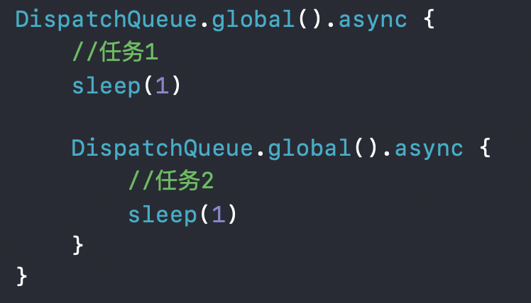
多线程任务中，经常会遇到的问题，任务中经常有这样的需求，任务2要依赖任务1，必须在任务1完成之后再执行，最普通的做法就是 GCD 异步执行，完成后，开始下一个任务

Slide 3
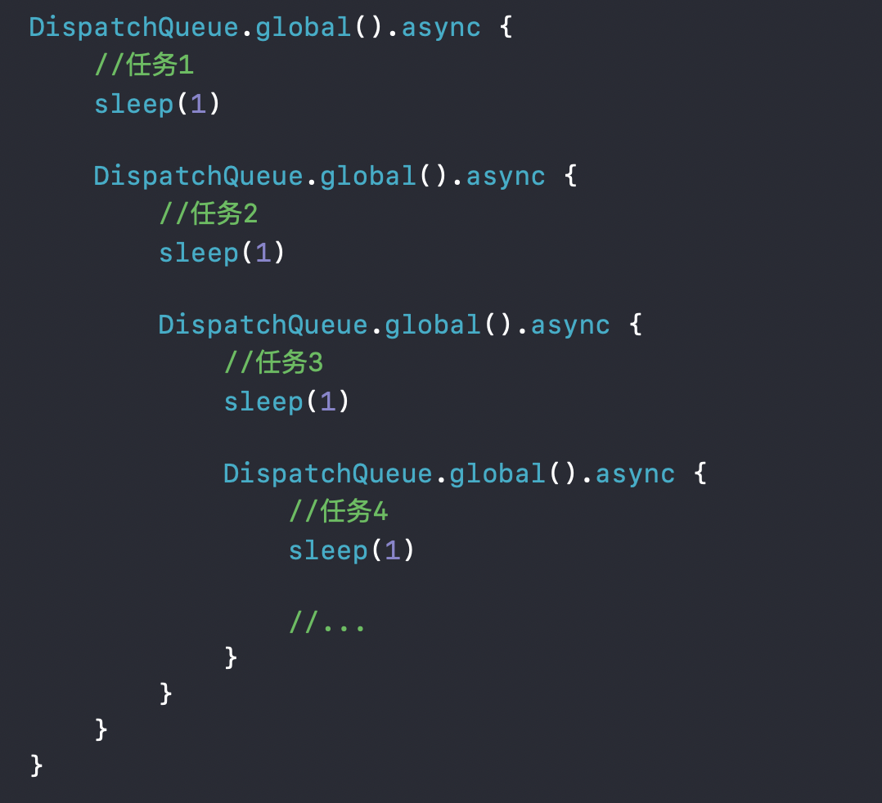
N个任务的时候，就出现了回调地狱
可读性差
调试困难
维护难度高

Slide 4
关于回调地狱的思考
现实的任务，例如网络任务，都是有自己的回调的，一般都是封装成是一个函数，回调是一个block，作为参数传进去。
但是如果任务有顺序依赖，还是会有回调地狱存在。
怎么才能改善这种情况呢？

Slide 5
链式编程
链式编程可以把对同一个实例对象同时调用N次方法。代码的可读性更好。
比较有名的第三方库：OC 的 Masonry、Swift 的 SnapKit。

Slide 6
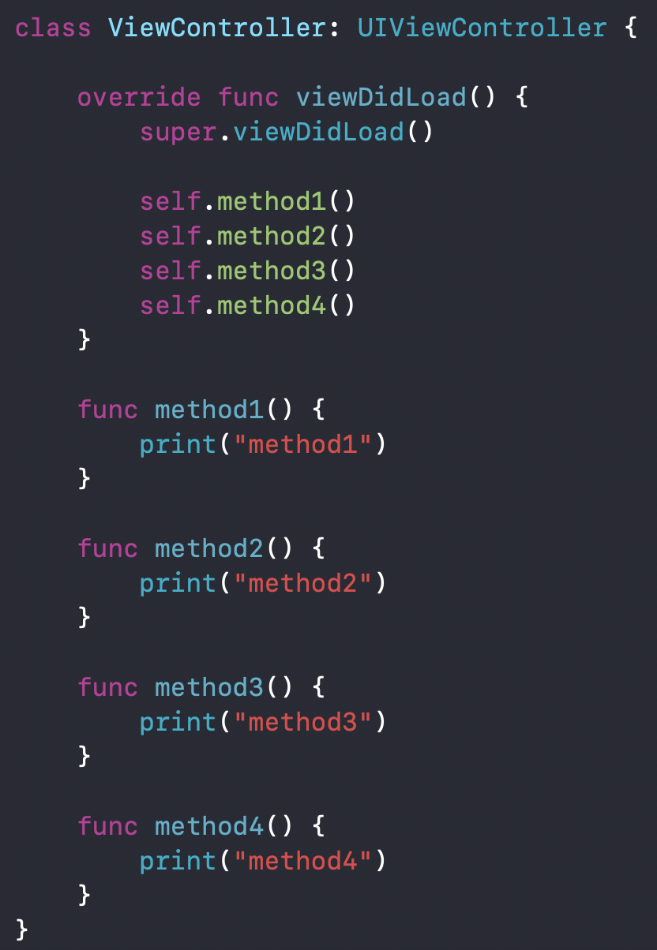
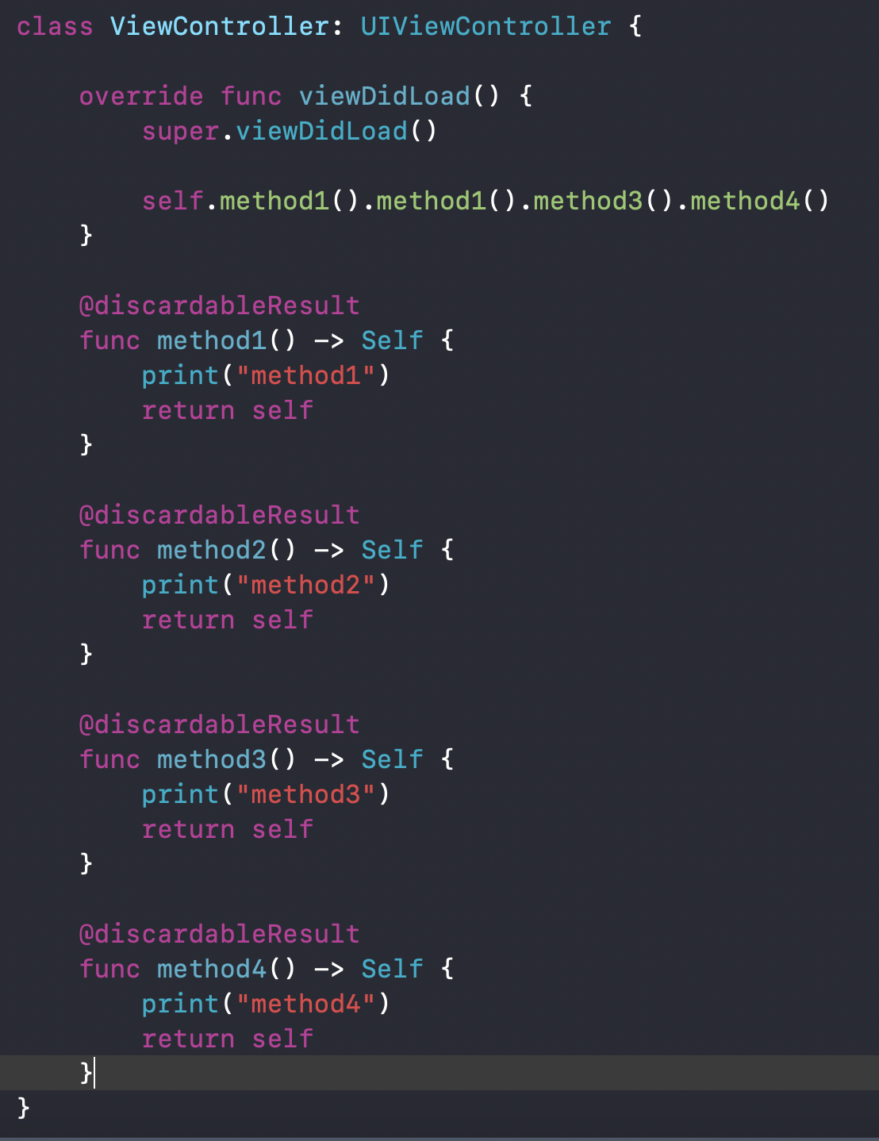
普通代码
链式代码
@discardableResult
让编译器忽略返回值检测

Slide 7
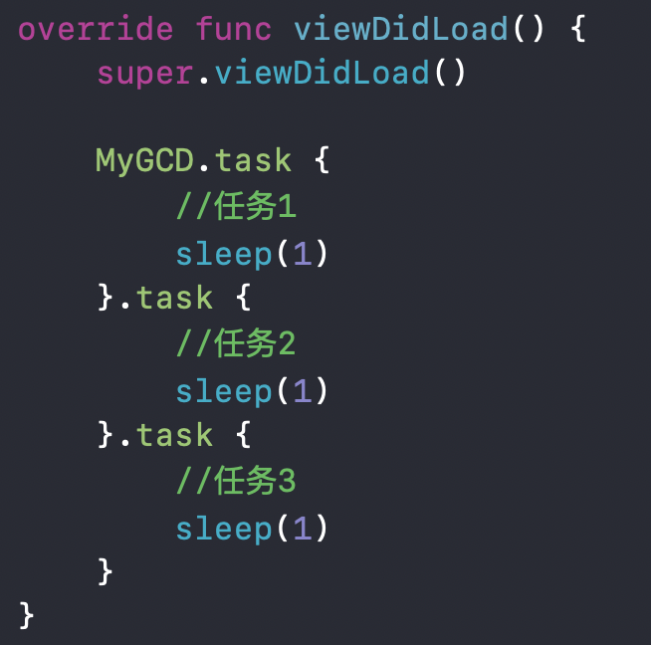
修改思路
链式编程的写法，特别适合用来改造，回调地狱。
任务依赖，通过链式的调用，看起来，就知道后一个任务依赖前一个任务。

Slide 8
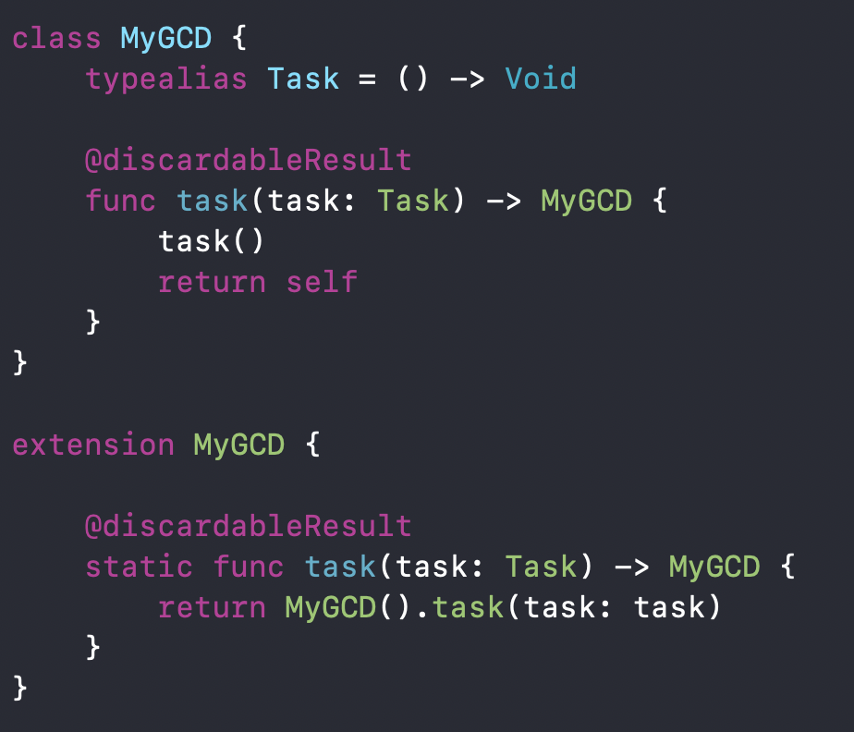
初始版本

Slide 9
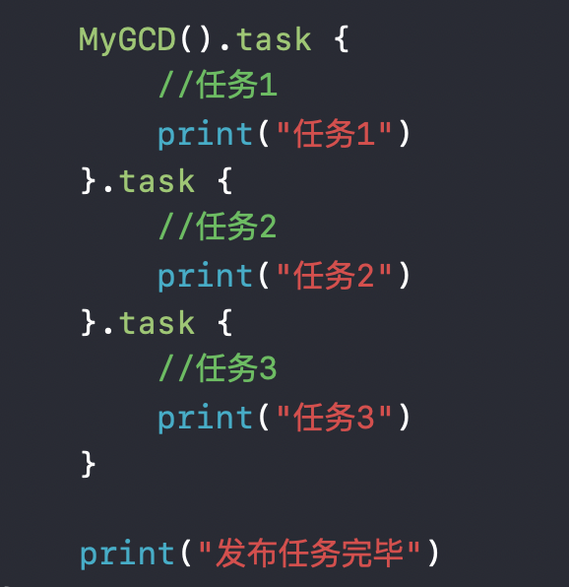
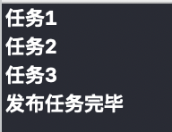
任务调用

Slide 10
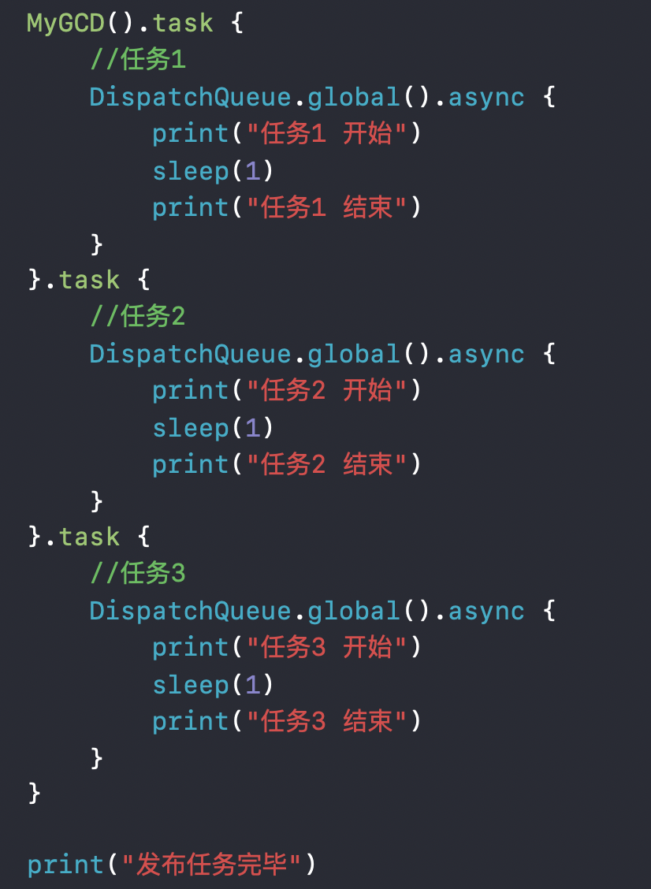
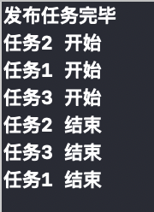
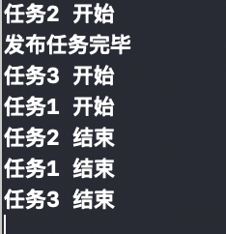
任务添加异步和耗时
结果是混乱的，每次运行都不一样
怎么办

Slide 11
信号量 DispatchSemaphore
init(value: Int) 以一个数初始化信号量
wait() 等待，当信号量的 value 大于等于1时，返回，并 value - 1
signal() 发送信号，信号量的 value + 1

Slide 12
整理功能
将任务传递进去
合适的时机执行任务
任务执行完成之后，通知我们任务执行完成
通知后续的任务执行

Slide 13
任务以Block形式传入
将任务Block存储起来，等待时机执行
任务完成后，需要通知MyGCD，那么Block需要一个参数MyGCD
后续任务，也需要存储起来，等待任务完成再执行
通过功能的梳理，其实也用不上信号量了

Slide 16
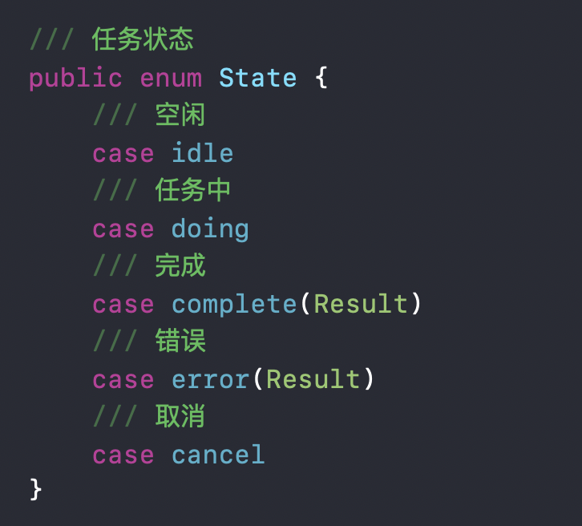
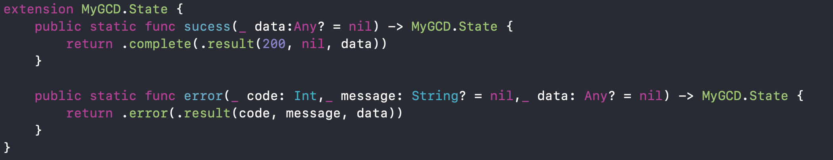
状态

Slide 17
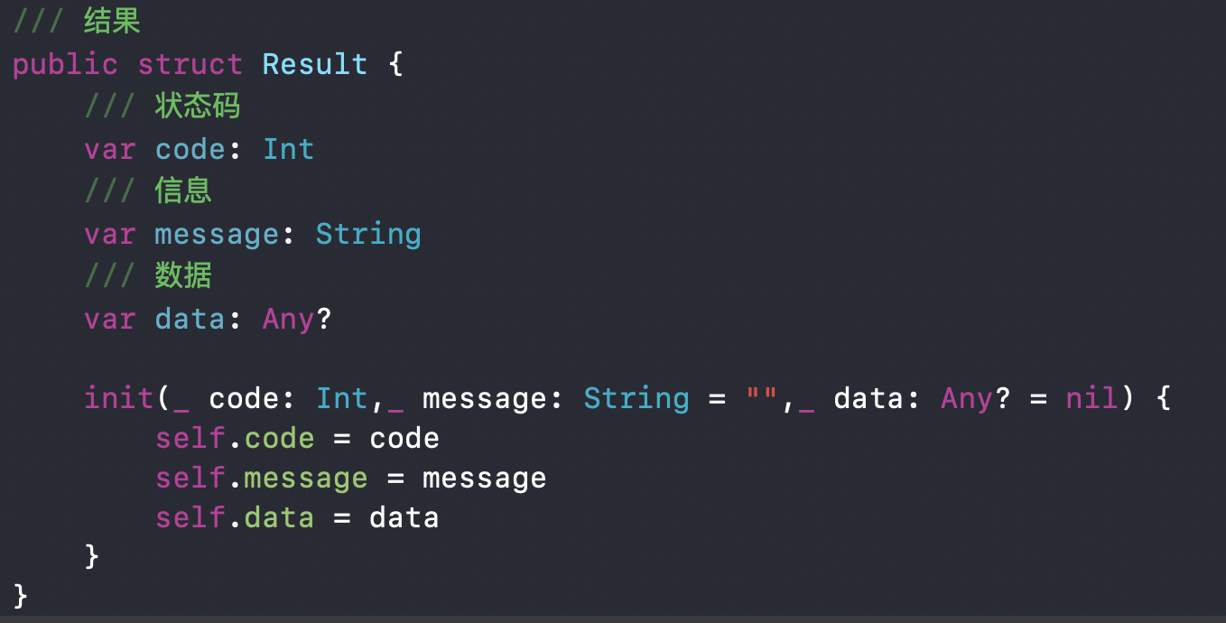
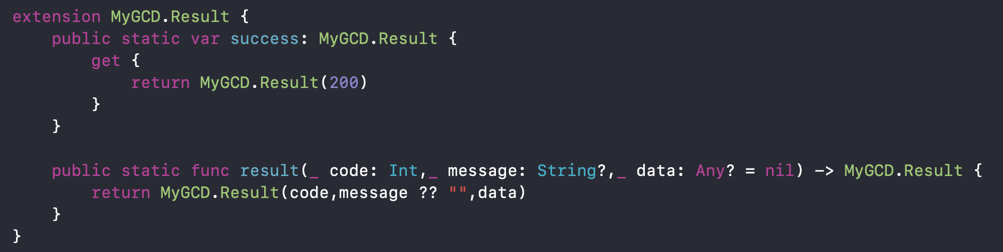
结果数据

